Slide 1

Chào mừng thầy cô và các em
đến với môn Tiếng Việt

Slide 2



Slide 3
Thứ … ngày … tháng…
Bài 21
Chuyện quả bầu

Slide 4
Tiết 1 ĐỌC

Slide 5

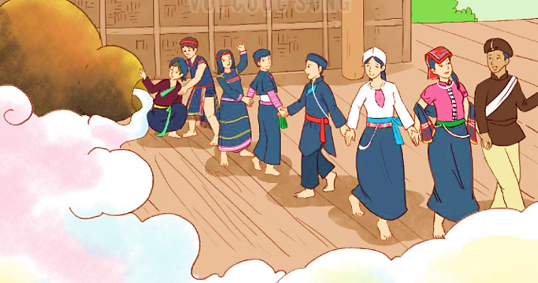
CHUYỆN QUẢ BẦU
BÀI 27
BÀI 27
Dựa vào tranh minh họa, hãy đoán xem câu chuyện nói về điều gì.

Slide 6

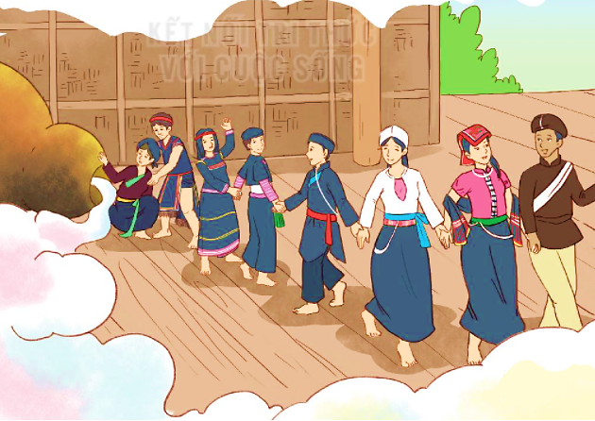
ĐỌC MẪU
CHUYỆN QUẢ BẦU
Ngày xưa có vợ chồng nọ đi rừng, bắt được một con dúi. Dúi xin tha, họ thương tình tha cho nó.
Để trả ơn, dúi báo sắp có lũ lụt rất lớn
và chỉ cho họ cách tránh. Họ nói với bà
con nhưng chẳng ai tin. Nghe lời dúi, họ
khoét rỗng khúc gỗ to, chuẩn bị thức ăn
bỏ vào đó. Vừa chuẩn bị xong mọi thứ thì mưa to, gió lớn, nước ngập mênh mông. Muôn loài chim trong biển nước. Nhờ sống trong khúc gỗ nổi, vợ chồng nhà nọ thoát nạn.

Slide 7
ĐỌC MẪU
CHUYỆN QUẢ BẦU
Ít lâu sau, người vợ sinh ra một quả bầu.
Một hôm, đi làm nương về, họ nghe tiếng cười đùa từ gác bếp để quả bầu. Thấy lạ, họ lấy quả bầu xuống, áp tai nghe thì có tiếng lao xao. Người vợ bèn lấy que dùi quả bầu.
Lạ thay, từ trong quả bầu, những con người bé nhỏ bước ra. Người Khơ Mú ra trước. Tiếp đến, người Thái, người Mường, người Dao, người Mông, người Ê-đê, người Ba-na, người Kinh,... lần lượt ra theo.
Đó là tổ tiên của các dân tộc anh em trên đất nước ta ngày nay.
(Theo Truyện cổ Khơ Mú)

Slide 8
Luyện đọc từ khó
CHUYỆN QUẢ BẦU
Ngày xưa có vợ chồng nọ đi rừng, bắt được một con dúi. Dúi xin tha, họ thương tình tha cho nó.
Để trả ơn, dúi báo sắp có lũ lụt rất lớn
và chỉ cho họ cách tránh. Họ nói với bà
con nhưng chẳng ai tin. Nghe lời dúi, họ
khoét rỗng khúc gỗ to, chuẩn bị thức ăn
bỏ vào đó. Vừa chuẩn bị xong mọi thứ thì mưa to, gió lớn, nước ngập mênh mông. Muôn loài chim trong biển nước. Nhờ sống trong khúc gỗ nổi, vợ chồng nhà nọ thoát nạn.

Slide 9
Luyện đọc từ khó
CHUYỆN QUẢ BẦU
Ít lâu sau, người vợ sinh ra một quả bầu.
Một hôm, đi làm nương về, họ nghe tiếng cười đùa từ gác bếp để quả bầu. Thấy lạ, họ lấy quả bầu xuống, áp tai nghe thì có tiếng lao xao. Người vợ bèn lấy que dùi quả bầu.
Lạ thay, từ trong quả bầu, những con người bé nhỏ bước ra. Người Khơ Mú ra trước. Tiếp đến, người Thái, người Mường, người Dao, người Mông, người Ê-đê, người Ba-na, người Kinh,... lần lượt ra theo.
Đó là tổ tiên của các dân tộc anh em trên đất nước ta ngày nay.
(Theo Truyện cổ Khơ Mú)

Slide 10
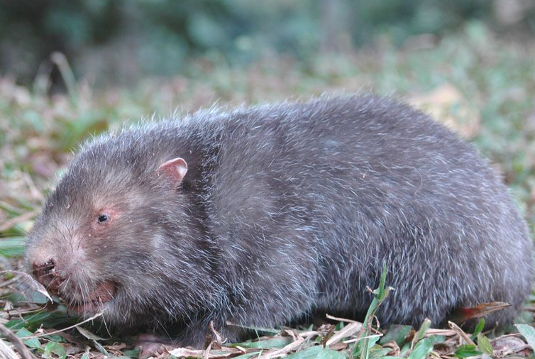
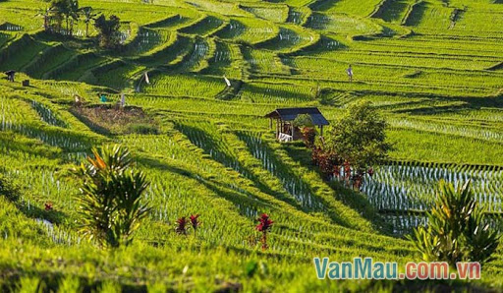
Giải nghĩa từ
Con dúi
: loài thú nhỏ, ăn củ và rễ cây, sống trong hang đất.
Nương
: đất trồng trên đồi, núi hoặc bãi cao ven sông.
Tổ tiên
: những người đầu tiên sinh ra một dòng họ hay một dân tộc.

Slide 11
Một số câu văn dài
Để trả ơn, dúi báo sắp có lũ lụt rất lớn và chỉ cho họ cách tránh.
Nghe lời dúi, họ khoét rỗng khúc gỗ to, chuẩn bị thức ăn bỏ vào đó. Vừa chuẩn bị xong mọi thứ thì mưa to, gió lớn, nước ngập mênh mông.

Slide 12


Đọc nối tiếp đoạn
CHUYỆN QUẢ BẦU
Ngày xưa có vợ chồng nọ đi rừng, bắt được một con dúi. Dúi xin tha, họ thương tình tha cho nó.
Để trả ơn, dúi báo sắp có lũ lụt rất lớn
và chỉ cho họ cách tránh. Họ nói với bà
con nhưng chẳng ai tin. Nghe lời dúi, họ
khoét rỗng khúc gỗ to, chuẩn bị thức ăn
bỏ vào đó. Vừa chuẩn bị xong mọi thứ thì mưa to, gió lớn, nước ngập mênh mông. Muôn loài chim trong biển nước. Nhờ sống trong khúc gỗ nổi, vợ chồng nhà nọ thoát nạn.

Slide 13

CHUYỆN QUẢ BẦU
Ít lâu sau, người vợ sinh ra một quả bầu.
Một hôm, đi làm nương về, họ nghe tiếng cười đùa từ gác bếp để quả bầu. Thấy lạ, họ lấy quả bầu xuống, áp tai nghe thì có tiếng lao xao. Người vợ bèn lấy que dùi quả bầu.
Lạ thay, từ trong quả bầu, những con người bé nhỏ bước ra. Người Khơ Mú ra trước. Tiếp đến, người Thái, người Mường, người Dao, người Mông, người Ê-đê, người Ba-na, người Kinh,... lần lượt ra theo.
Đó là tổ tiên của các dân tộc anh em trên đất nước ta ngày nay.
(Theo Truyện cổ Khơ Mú)

Slide 14
Đọc toàn bài
CHUYỆN QUẢ BẦU
Ngày xưa có vợ chồng nọ đi rừng, bắt được một con dúi. Dúi xin tha, họ thương tình tha cho nó.
Để trả ơn, dúi báo sắp có lũ lụt rất lớn
và chỉ cho họ cách tránh. Họ nói với bà
con nhưng chẳng ai tin. Nghe lời dúi, họ
khoét rỗng khúc gỗ to, chuẩn bị thức ăn
bỏ vào đó. Vừa chuẩn bị xong mọi thứ thì mưa to, gió lớn, nước ngập mênh mông. Muôn loài chìm trong biển nước. Nhờ sống trong khúc gỗ nổi, vợ chồng nhà nọ thoát nạn.

Slide 15
Đọc toàn bài
CHUYỆN QUẢ BẦU
Ít lâu sau, người vợ sinh ra một quả bầu.
Một hôm, đi làm nương về, họ nghe tiếng cười đùa từ gác bếp để quả bầu. Thấy lạ, họ lấy quả bầu xuống, áp tai nghe thì có tiếng lao xao. Người vợ bèn lấy que dùi quả bầu.
Lạ thay, từ trong quả bầu, những con người bé nhỏ bước ra. Người Khơ Mú ra trước. Tiếp đến, người Thái, người Mường, người Dao, người Mông, người Ê-đê, người Ba-na, người Kinh,... lần lượt ra theo.
Đó là tổ tiên của các dân tộc anh em trên đất nước ta ngày nay.
(Theo Truyện cổ Khơ Mú)

Slide 16



CỦNG CỐ BÀI HỌC
Liên hệ giáo án:
FB: Hương Thảo
Gmail: tranthao121006@gmail.com
Notes:
Bài giảng thiết kế bởi: Hương Thảo - tranthao121006@gmail.com

Slide 17







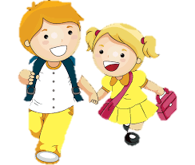






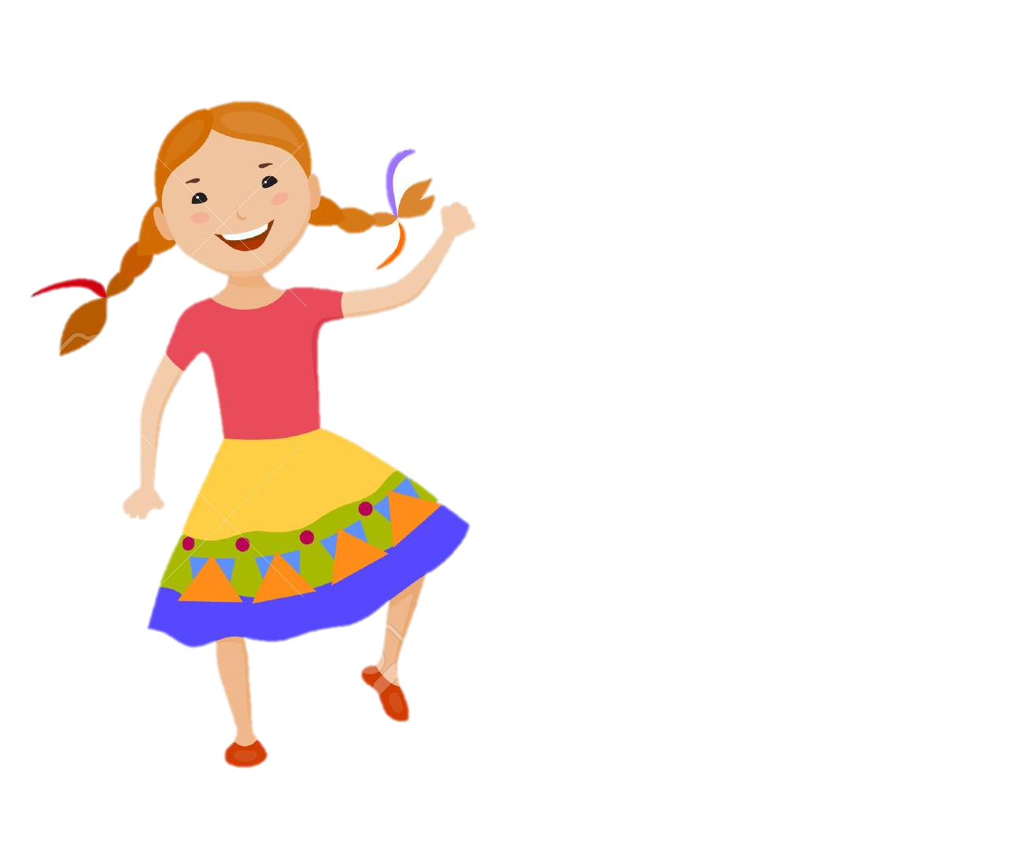
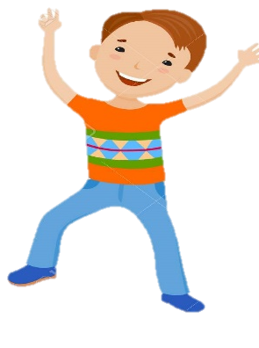


Hẹn gặp lại các bạn ở bài sau nhé

